Slide 1
Análisis de ventas en supermercado: sucursales, productos y clientes
Andrea de Vicente Grau

Slide 2
SUPERMARKET ANALYTICS
El Proyecto
El dataset reúne 1.000 facturas con información sobre sucursales, clientes, productos, ventas, métodos de pago y valoraciones (17 variables).
€322.967
1.000
€322,97
6,97 / 10
3
VENTAS TOTALES
FACTURAS
TICKET MEDIO
RATING MEDIO
SUCURSALES
Objetivo: ¿Qué impulsa las ventas y la satisfacción del supermercado?
01
¿Qué sucursal y categoría generan más ventas?
02
¿Los clientes Member gastan más?
03
¿Cómo evolucionan las ventas por mes?
04
¿Ventas altas significan mejor valoración?
Andrea De Vicente Grau

Slide 3
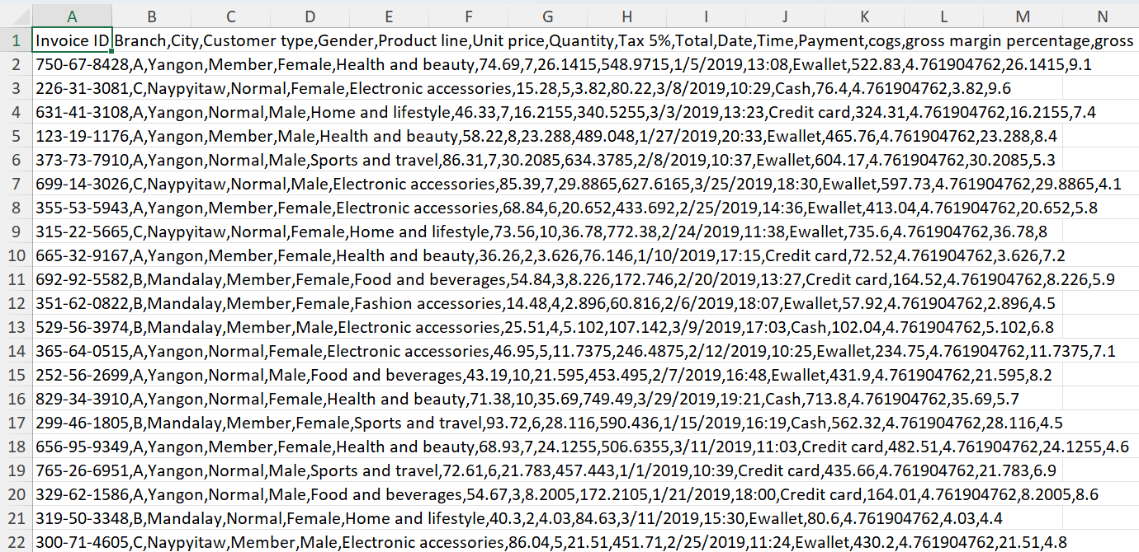
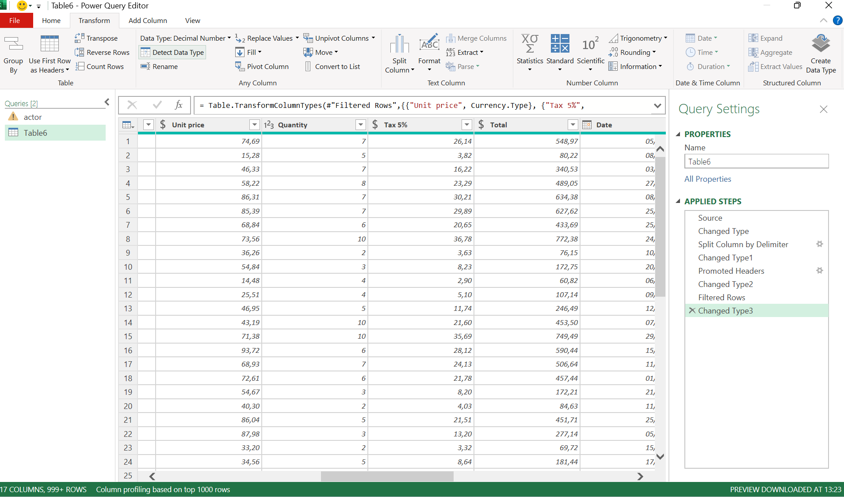
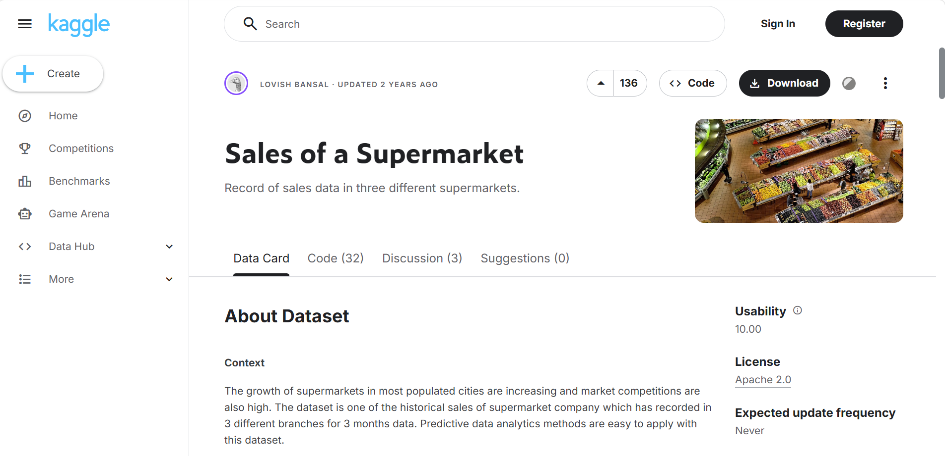
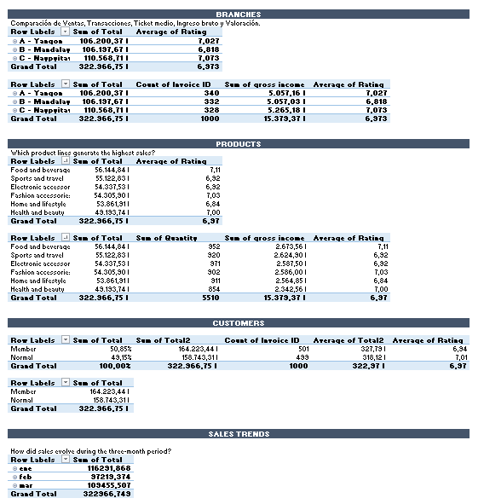
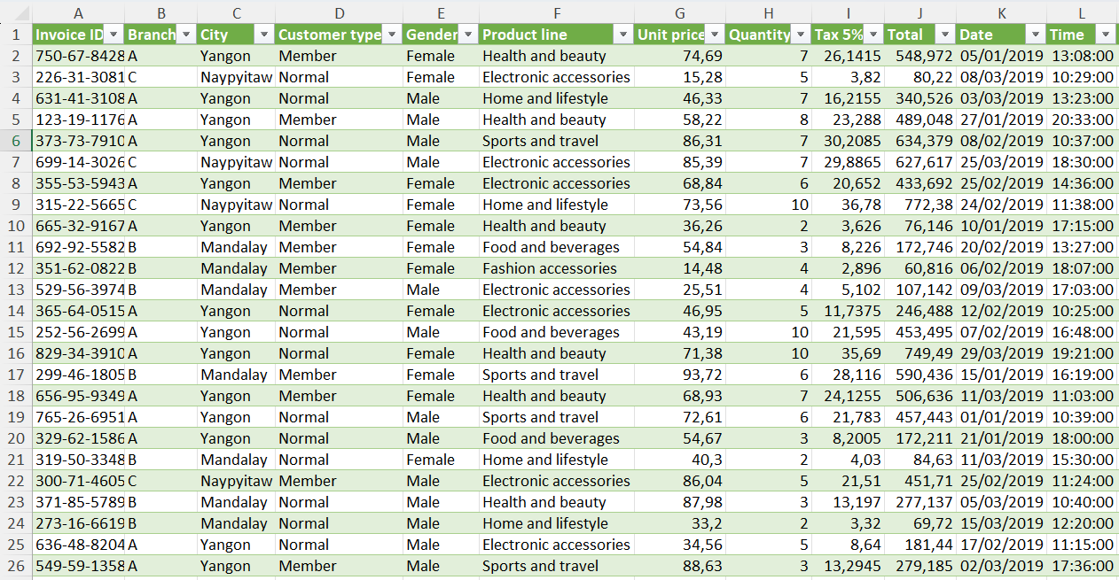
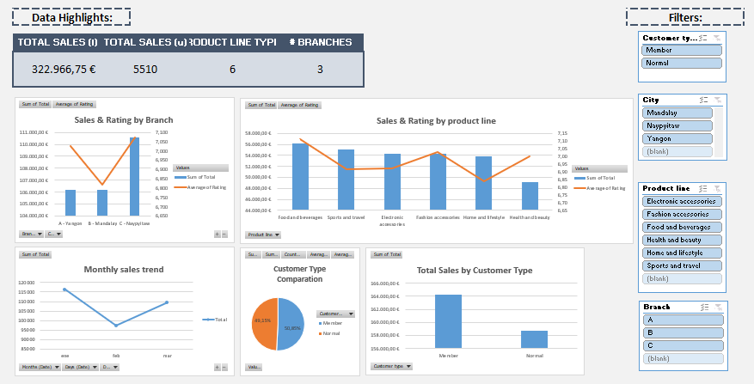
SUPERMARKET ANALYTICS
Uso del Data Set
Importación
Limpieza
Estructurar
Analizar
Andrea De Vicente Grau

Slide 4
SUPERMARKET ANALYTICS
Principales Insights
01
SUCURSALES
02
PRODUCTOS
03
CLIENTES
Naypyitaw lidera, pero con una ventaja limitada
Food and beverages combina ventas y satisfacción
Member aporta más valor, pero no más satisfacción
€56.145
7,11
50,85%
6,8
ventas
Rating
de las ventas
Rating
Proteger esta fortaleza y explorar cómo trasladar sus buenas prácticas a otras categorías.
El ticket medio Member es €327,79 frente a €318,12 en Normal, aunque su rating medio es ligeramente inferior.
El rendimiento está equilibrado y no depende de una única sucursal.
IINSIGHT CLAVE
Las decisiones comerciales deben combinar ventas, ticket medio y rating; ninguna métrica explica por sí sola el rendimiento.
Andrea De Vicente Grau

Slide 5
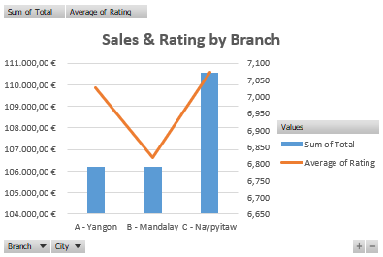
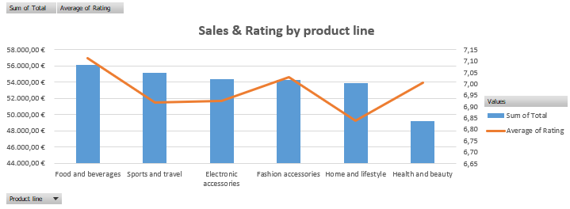
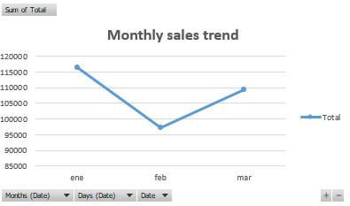
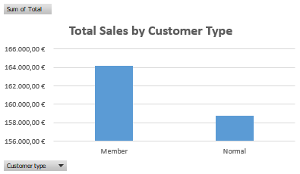
SUPERMARKET ANALYTICS
Algunos Ejemplos
DEMO
Andrea De Vicente Grau

Slide 6
SUPERMARKET ANALYTICS
Desafío técnico y aprendizajes
1
2
3
4
IMPORTACIÓN Y LIMPIEZA
MODELAR
VALIDAR
ANALIZAR Y VISUALES
Alinear fechas, horas y campos numéricos con Power Query.
Separar métricas de volumen, valor y satisfacción.
Comprobar totales entre datos limpios y tablas dinámicas.
Reducir el análisis a gráficos y mensajes accionables.
Andrea De Vicente Grau

Slide 7
¡Muchas Gracias!

